Slide 1
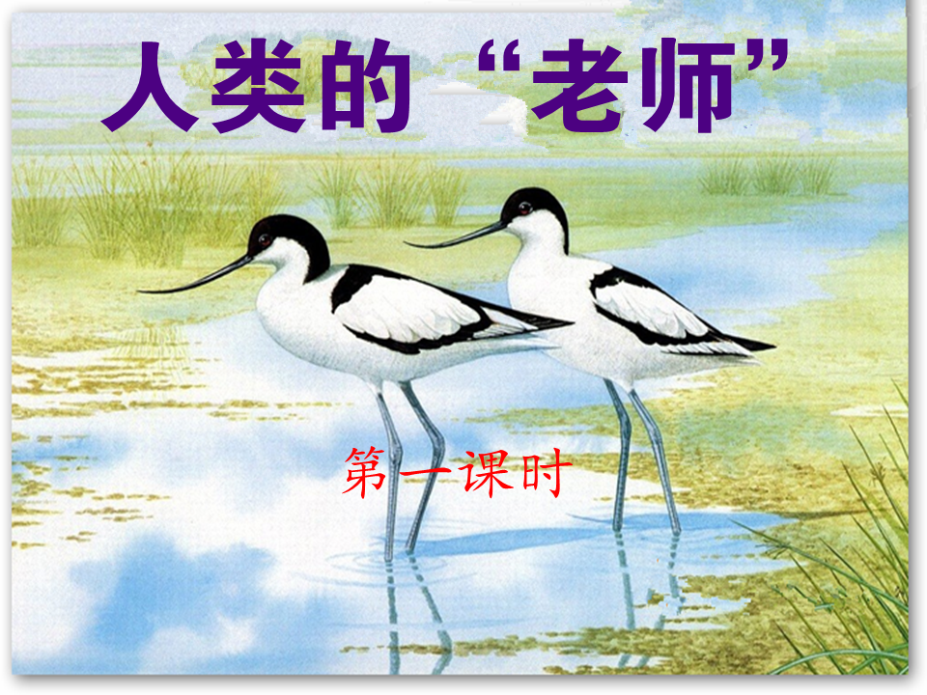

Slide 2
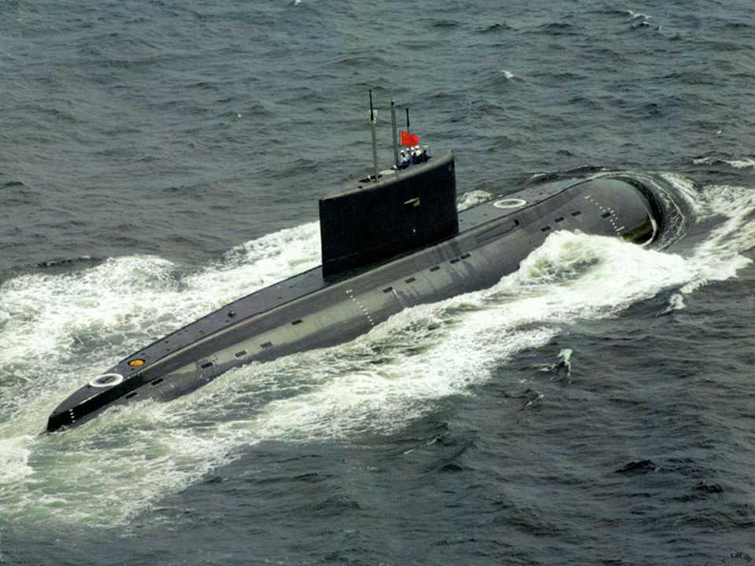
科学家从鱼儿在水中自由升降的现象中得到启示，发明了潜水艇。可以说，鱼类人类的“老师”

Slide 3

自读要求：
1.自由读课文，要求：读准生字，读通句子，读顺课文。画出不认识的字和不理解的词语。
2.利用工具书，联系上下文，理解词语的意思。

Slide 4
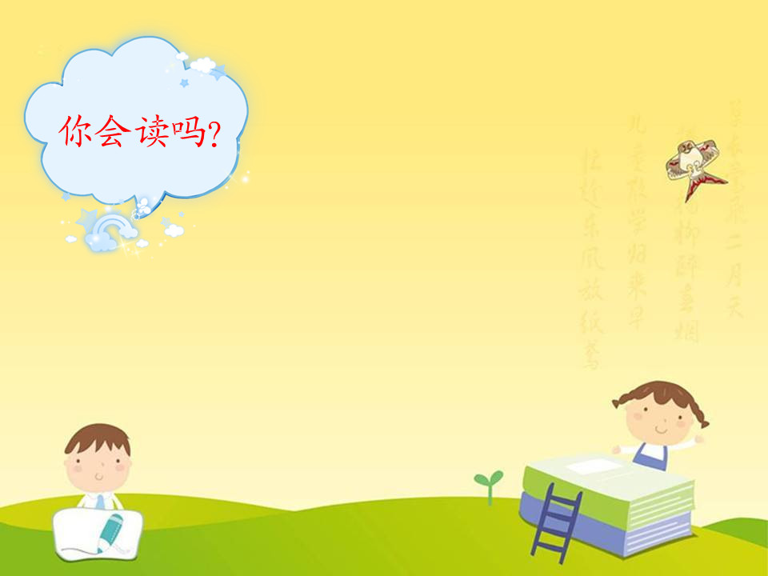
薄壳
（ké）（qiào）
蛋壳
（ké）（qiào）

Slide 5
薄壳
（ké）（qiào）
蛋壳
（ké）（qiào）

Slide 6
单薄
（bó）（báo）
薄片
（bó）（báo）

Slide 7
单薄
（bó）（báo）
薄片
（bó）（báo）

Slide 8
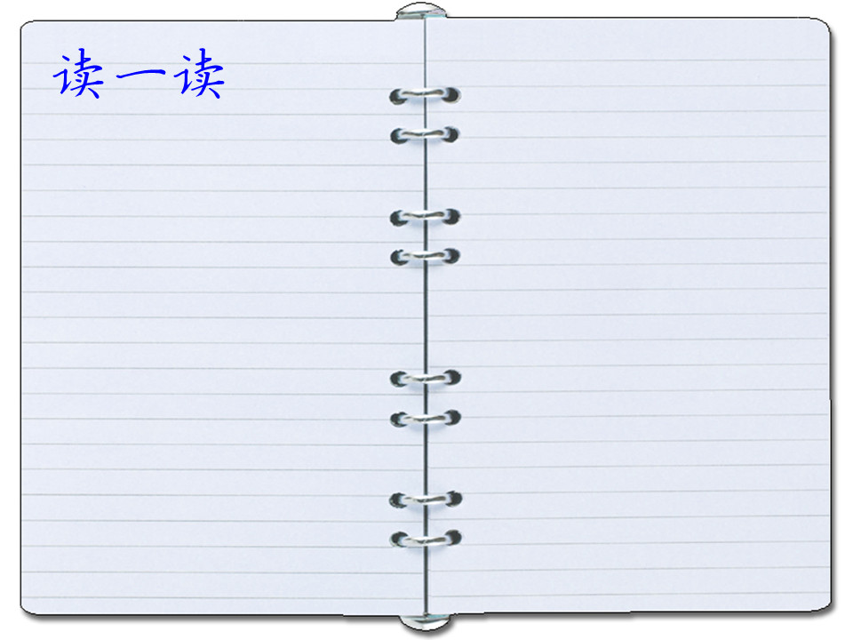
wánɡ
huò
xùn
jūn
亡
祸
训
均
机毁人亡
惨祸
教训
均匀
死亡 祸害 训练 平均

Slide 9
yún
shěnɡ
mǒu
tǎn
匀
省
某
坦
均匀
省料
某些
坦克
匀称 节省 某地 平坦

Slide 10
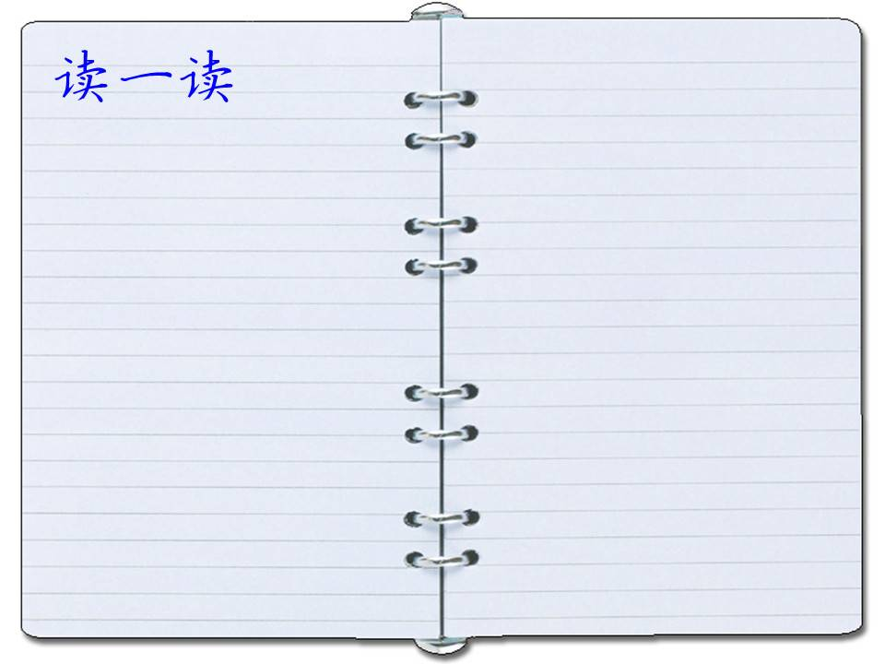
破碎 教训 新式 坦克 机毁人亡
超过 均匀 坚固 机翼 轻而易举

Slide 11
▲30年以后，由于飞机速度的不断提高，经常发生机翼因剧烈抖动而破碎的现象，造成机毁人亡的惨祸。
给“剧烈”换个词语，说说“机毁人亡”的意思

Slide 12
▲从前，在大海中航行的轮船，虽然头是尖尖的，但总是开不快。而有圆圆的大头的鲸，却常常轻而易举地超过海轮。
说说“轻而易举”的意思。

Slide 13
▲薄薄的鸡蛋壳之所以能承受这么大的压力，是因为它能够把受到的压力均匀地分散到蛋壳的各个部分。
用“因为……所以……”的句式说说。

Slide 14
第一段（1-2自然段）：以科学家从鱼儿身上得到启示，发明了潜水艇的故事导入，指出很多生物是人类的老师。
第二段（2～5自然段）分别举了飞机设计 轮船设计 建筑设计 汽车设计 坦克设计例子说明生物是人类的好“老师”。
第三段（6自然段）：总述自然界中的生物是人类的好“老师”。

